Slide 1
Ενότητα 2 Ανθρώπινα και πολιτικά δικαιώματα
Υποενότητα 2: Πολιτικά δικαιώματα

Slide 2
Υποενότητα 2: Μαθησιακοί στόχοι & ορολογία
Υποενότητα 2 - Μαθησιακοί στόχοι
Κατανόηση του ποια είναι τα πολιτικά δικαιώματα
Προσδιορισμός των κινημάτων για τα πολιτικά δικαιώματα
ΣΗΜΑΝΤΙΚΕΣ ΚΑΤΕΥΘΥΝΤΗΡΙΕΣ ΓΡΑΜΜΕΣ ΣΧΕΤΙΚΑ ΜΕ ΤΙΣ ΟΡΟΛΟΓΙΕΣ
Είναι ζωτικής σημασίας η χρήση της σωστής ορολογίας σε αυτό το μέρος. Τα έγχρωμα άτομα δεν αισθάνονται άνετα με τη χρήση ορισμένων λέξεων και φράσεων που παρουσιάζονται στις ακόλουθες διαφάνειες. Θεωρείται πλέον προσβλητική και ξεπερασμένη η χρήση λέξεων όπως «έγχρωμοι» και «νέγροι».
Όταν αναφερόμαστε σε μη λευκούς, η σωστή ορολογία είναι:
Μαύρος: αναφέρεται σε σκουρόχρωμους Αφροαμερικανούς, ανεξάρτητα από την εθνικότητά τους.
Αφροαμερικανός: αναφέρεται σε άτομα που έχουν γεννηθεί στις Ηνωμένες Πολιτείες και έχουν αφρικανική καταγωγή. Πολλοί άνθρωποι χρησιμοποιούν τους όρους εναλλακτικά.
Ο όρος «έγχρωμοι» προοριζόταν αρχικά να είναι συνώνυμο του «μαύρου», αλλά έχει επεκταθεί και στους Λατίνους, τους Ασιάτες, τους ιθαγενείς Αμερικανούς κ.λπ.
Notes:
(Πηγή: https://www.uah.edu/diversity/news/15567-which-is-the-correct-terminology-black-african-american-or-people-of-color )

Slide 3
Υποενότητα 2: Μαθησιακοί στόχοι & ορολογία
ΣΗΜΑΝΤΙΚΕΣ ΚΑΤΕΥΘΥΝΤΗΡΙΕΣ ΓΡΑΜΜΕΣ ΣΧΕΤΙΚΑ ΜΕ ΤΙΣ ΟΡΟΛΟΓΙΕΣ
ΛΟΑΤΚΙ+: Ακρωνύμιο των λέξεων «λεσβίες, ομοφυλόφιλοι, αμφιφυλόφιλοι, τρανσέξουαλ, queer και ίντερσεξ (διαφυλικός)» με το σύμβολο "+" για την αναγνώριση των απεριόριστων σεξουαλικών προσανατολισμών και ταυτοτήτων φύλου που χρησιμοποιούνται από τα μέλη της κοινότητας. (Ίδρυμα HRC. Γλωσσάριο όρων)
Φύλο που αποδίδεται κατά τη γέννηση: Το φύλο, αρσενικό, θηλυκό ή διαφυλικό, που χρησιμοποιεί ένας γιατρός ή μαία για να περιγράψει ένα παιδί κατά τη γέννηση με βάση την εξωτερική ανατομία του. (Ίδρυμα HRC. Γλωσσάριο όρων)
Σεξουαλικός προσανατολισμός: Μια έμφυτη ή αμετάβλητη μόνιμη συναισθηματική, ρομαντική ή σεξουαλική έλξη προς άλλους ανθρώπους. Σημείωση: ο σεξουαλικός προσανατολισμός ενός ατόμου είναι ανεξάρτητος από την ταυτότητα φύλου του. (Ίδρυμα HRC. Γλωσσάριο όρων)
Άτομα με έμμηνο ρύση/Άτομα με μήτρα: Αυτός ο όρος δεν περιλαμβάνει μόνο τις μη τρανς γυναίκες, αλλά και τα τρανς και μη δυαδικά άτομα.
Notes:
Πηγή κειμένου: https://www.hrc.org/resources/glossary-of-terms

Slide 4
Δραστηριότητα παγοθραύστη
Στην ίδια βάρκα
Σηκωθείτε και βρείτε χώρο στο δωμάτιο
Ακούστε τις κατηγορίες που ανακοινώνονται και χωριστείτε σε ομάδες ανάλογα.
Μπορείτε να μιλήσετε με άλλους συμμετέχοντες, για να εντοπίσετε τις ομάδες.
Σκεφτείτε τη δραστηριότητα

Slide 5
Τι είναι τα πολιτικά δικαιώματα;
Τα πολιτικά δικαιώματα είναι:
«Βασικό συστατικό της δημοκρατίας. Είναι εγγυήσεις ίσων κοινωνικών ευκαιριών και προστασίας από τον νόμο, ανεξάρτητα από τη φυλή, τη θρησκεία ή άλλα χαρακτηριστικά. Παραδείγματα είναι τα δικαιώματα ψήφου, δίκαιης δίκης, κρατικών υπηρεσιών και δημόσιας εκπαίδευσης. Σε αντίθεση με τις πολιτικές ελευθερίες, οι οποίες είναι ελευθερίες που εξασφαλίζονται με την επιβολή περιορισμών στην κυβέρνηση, τα πολιτικά δικαιώματα εξασφαλίζονται με θετική κυβερνητική δράση, συχνά με τη μορφή νομοθεσίας».
(Britannica, 2023)
Τα πολιτικά δικαιώματα περιλαμβάνουν:
το δικαίωμα ψήφου,
δίκαιη δίκη,
κυβερνητική υπηρεσία,
δημόσια εκπαίδευση και
τη χρήση των δημόσιων εγκαταστάσεων.
Notes:
Πηγή: https://www.britannica.com/topic/civil-rights

Slide 6
Παραδείγματα πολιτικών δικαιωμάτων
Συμμετοχική δημοκρατία: Αυτό εξασφαλίζει ότι όλοι οι πολίτες μπορούν να συμμετέχουν στην πολιτική διαδικασία και να ακουστεί η φωνή τους, ανεξάρτητα από τη φυλή, το φύλο, τη θρησκεία ή άλλα ατομικά χαρακτηριστικά τους.
Δίκαιες νομικές διαδικασίες: Αυτό περιλαμβάνει το δικαίωμα σε δικηγόρο, τη διασφάλιση της δίκαιης διαδικασίας και τις εγγυήσεις κατά της αναγκαστικής αυτοενοχοποίησης, διασφαλίζοντας ότι η δικαιοσύνη απονέμεται χωρίς προκαταλήψεις ή διακρίσεις.
Πρόσβαση σε κρατική βοήθεια: Τα πολιτικά δικαιώματα σημαίνουν επίσης την υποχρέωση της κυβέρνησης να παρέχει ισότιμη πρόσβαση σε ζωτικές υπηρεσίες, παροχές και ενισχύσεις, όπως η υγειονομική περίθαλψη και η κοινωνική ασφάλιση, σε όλα τα άτομα, ανεξάρτητα από τα προσωπικά τους χαρακτηριστικά ή την κοινωνικοοικονομική τους κατάσταση.
Καθολική δημόσια εκπαίδευση: Τα πολιτικά δικαιώματα εγγυώνται την πρόσβαση στα δημόσια εκπαιδευτικά ιδρύματα, προωθώντας ίσες ευκαιρίες μάθησης και ανάπτυξης για όλους τους μαθητές, ανεξάρτητα από το υπόβαθρό τους.
Χρήση δημοσίων ανέσεων: Τα πολιτικά δικαιώματα διασφαλίζουν ότι οι δημόσιες εγκαταστάσεις, τα πάρκα, οι βιβλιοθήκες και οι υπηρεσίες είναι προσβάσιμα σε όλους, ενισχύοντας την αίσθηση της κοινότητας και της κοινής ιδιοκτησίας χωρίς καμία μορφή προκατάληψης ή διάκρισης.
Ισότητα στον χώρο εργασίας: Τα εργασιακά δικαιώματα βάσει της αστικής νομοθεσίας προστατεύουν τους εργαζόμενους από τις διακρίσεις, δημιουργώντας δίκαιους όρους ανταγωνισμού στις διαδικασίες πρόσληψης, στις προαγωγές και στη γενική μεταχείριση στον χώρο εργασίας, προωθώντας έτσι την ποικιλομορφία και τη συμμετοχικότητα.
Δίκαιες πρακτικές στέγασης: διασφαλίζεται ότι τα άτομα και οι οικογένειες μπορούν να εξασφαλίσουν ασφαλή και οικονομικά προσιτή στέγαση χωρίς να αντιμετωπίζουν διακρίσεις λόγω φυλής, θρησκείας, φύλου ή άλλων παραγόντων.

Slide 7
Παραδείγματα πολιτικών δικαιωμάτων
Μη διάκριση: Τα πολιτικά δικαιώματα παρέχουν εγγυήσεις κατά της μεροληπτικής μεταχείρισης στη δημόσια ζωή, καθιστώντας χώρους όπως τα ξενοδοχεία, τα μέσα μαζικής μεταφοράς και οι υπηρεσίες πιο συμπεριληπτικούς και εξασφαλίζοντας ότι όλοι μπορούν να συμμετέχουν πλήρως και ελεύθερα στην κοινωνία.
Ελευθερία του γάμου: Το δικαίωμα επιλογής συντρόφου και δημιουργίας οικογένειας είναι μια προσωπική απόφαση που προστατεύεται από τα πολιτικά δικαιώματα, παρέχοντας στα άτομα την ελευθερία να παντρεύονται χωρίς να υφίστανται διακρίσεις με βάση τη φυλή, τη θρησκεία ή το φύλο τους.
Ελεύθερος λόγος και έκφραση: Η ελευθερία του λόγου, ζωτικός πυλώνας μιας δημοκρατικής κοινωνίας, προστατεύεται από τα πολιτικά δικαιώματα, δίνοντας τη δυνατότητα στα άτομα να μοιράζονται ανοιχτά τις ιδέες και τις απόψεις τους, προωθώντας μια κουλτούρα διαλόγου, συζήτησης και κατανόησης.
Ειρηνική συνάθροιση και διαμαρτυρία: Τα πολιτικά δικαιώματα παρέχουν το προνόμιο της ειρηνικής συνάθροισης και διαμαρτυρίας, ένα κρίσιμο εργαλείο για τους πολίτες να εκφράζουν τις ανησυχίες τους, να ζητούν επανόρθωση και να συμβάλλουν στην κοινωνική αλλαγή χωρίς τον φόβο αδικαιολόγητης κυβερνητικής παρέμβασης.
Προσωπικό απόρρητο: Τα πολιτικά δικαιώματα προστατεύουν την ιδιωτική ζωή, απαγορεύοντας την αδικαιολόγητη επέμβαση στη ζωή των ανθρώπων και διαφυλάσσοντας την αξιοπρέπεια και την ελευθερία των ατόμων, επιτρέποντάς τους να διατηρούν τις προσωπικές τους υποθέσεις ιδιωτικές.
Ίση προστασία του νόμου: Η αρχή της ίσης προστασίας από τον νόμο, που κατοχυρώνεται στα πολιτικά δικαιώματα, διασφαλίζει τη δίκαιη και ίση μεταχείριση όλων των ατόμων, ανεξάρτητα από τα προσωπικά τους χαρακτηριστικά, ενισχύοντας έτσι τη δικαιοσύνη και την ισονομία στην κοινωνία.
Φυλετική ισότητα: Ο αγώνας για τα πολιτικά δικαιώματα ήταν στενά συνδεδεμένος με τη φυλετική ισότητα, παρέχοντας εγγυήσεις κατά του φυλετικού διαχωρισμού και των διακρίσεων και προωθώντας την κοινωνική συνοχή και τον αμοιβαίο σεβασμό μεταξύ όλων των φυλετικών και εθνοτικών ομάδων.

Slide 8
Παραδείγματα πολιτικών δικαιωμάτων
Ισότητα των φύλων: Η νομοθεσία για τα πολιτικά δικαιώματα ανοίγει τον δρόμο για την ισότητα των φύλων, καταργώντας έτσι τα εμπόδια στην πρόοδο και εξασφαλίζοντας ότι όλοι μπορούν να συμβάλουν στην πρόοδο της κοινωνίας.
Προστασία της κοινότητα ΛΟΑΤΚΙ+: Τα πολιτικά δικαιώματα για τα ΛΟΑΤΚΙ+ άτομα τα προστατεύουν από τις διακρίσεις με βάση τον σεξουαλικό προσανατολισμό ή την ταυτότητα φύλου τους, προάγοντας την αποδοχή και προωθώντας μια κοινωνία που εκτιμά όλα τα μέλη της ισότιμα.
Δικαιώματα για τα άτομα με αναπηρία: Τα πολιτικά δικαιώματα διασφαλίζουν ότι τα άτομα με αναπηρία έχουν ίση πρόσβαση και ίσες ευκαιρίες στην κοινωνία, προωθώντας μια κοινότητα χωρίς αποκλεισμούς που εκτιμά τη διαφορετικότητα και προσαρμόζεται στις ανάγκες όλων των μελών της.
Δικαιώματα μεταναστών και προσφύγων: Τα πολιτικά δικαιώματα υποστηρίζουν την προστασία και τη δέουσα διαδικασία για τους μετανάστες και τους πρόσφυγες, διασφαλίζοντας ότι αντιμετωπίζονται με αξιοπρέπεια και δικαιοσύνη και αναγνωρίζοντας τη συμβολή τους στον κοινωνικό και πολιτιστικό ιστό.
Είναι σημαντικό να σημειωθεί ότι τα πολιτικά δικαιώματα μπορεί να διαφέρουν από χώρα σε χώρα με βάση τα νομικά συστήματα και τα πολιτιστικά πρότυπα. Σε ορισμένες περιπτώσεις, ορισμένα δικαιώματα μπορεί να προστατεύονται από συντάγματα ή ειδικούς νόμους, ενώ σε άλλες περιπτώσεις μπορεί να προστατεύονται από διεθνείς συμφωνίες και συμβάσεις.

Slide 9
Κινήματα για τα πολιτικά δικαιώματα
Τα κινήματα πολιτικών δικαιωμάτων αναφέρονται σε κοινωνικές και πολιτικές προσπάθειες που προσπαθούν να εξασφαλίσουν ίσα δικαιώματα και ευκαιρίες για περιθωριοποιημένες ή καταπιεσμένες ομάδες σε μια κοινωνία. Τα κινήματα αυτά αντιμετωπίζουν ζητήματα που σχετίζονται με τη φυλή, την εθνικότητα, το φύλο, τον σεξουαλικό προσανατολισμό, την αναπηρία και άλλες μορφές διακρίσεων. Κατά τη διάρκεια της ιστορίας, τα κινήματα για τα πολιτικά δικαιώματα διαδραμάτισαν καθοριστικό ρόλο στην αμφισβήτηση άδικων νόμων, πρακτικών και κοινωνικών προτύπων, με αποτέλεσμα σημαντικές αλλαγές σε πολλές χώρες. Ορισμένα εξέχοντα παραδείγματα κινημάτων για τα πολιτικά δικαιώματα περιλαμβάνουν:
Το αμερικανικό κίνημα για τα πολιτικά δικαιώματα: Οι ρίζες του ανάγονται στην εποχή του Αμερικανικού Εμφυλίου Πολέμου και της κατάργησης της δουλείας. Βασικά ορόσημα είναι η Διακήρυξη Χειραφέτησης το 1863 και η ψήφιση της 13ης Τροποποίησης, η οποία κατήργησε τη δουλεία.
Αφροαμερικανικό Κίνημα για τα Πολιτικά Δικαιώματα: Με εστίαση στον ρατσισμό και τη διάκριση εναντίον των Αφροαμερικανών, αυτό το κίνημα περιλάμβανε κομβικά γεγονότα όπως το μποϊκοτάζ των λεωφορείων του Μοντγκόμερι και την ηγεσία του Martin Luther King, Jr., με αποκορύφωμα την εμβληματική ομιλία του «Έχω ένα όνειρο» κατά τη διάρκεια της Πορείας στην Ουάσιγκτον.
Ψηφίστε για τις γυναίκες: Με επικεφαλής προσωπικότητες, όπως η Emmeline Pankhurst και η Κοινωνική και Πολιτική Ένωση Γυναικών (WSPU) στο Ηνωμένο Βασίλειο, τα οποία τελικά οδήγησαν στο να αποκτήσουν οι γυναίκες το δικαίωμα ψήφου το 1918.

Slide 10
Κινήματα για τα πολιτικά δικαιώματα
Κίνημα για τα δικαιώματα της κοινότητα ΛΟΑΤΚΙ+: Το κίνημα αυτό, που υποστηρίζει τα δικαιώματα και την αποδοχή των λεσβιών, των ομοφυλόφιλων, των αμφιφυλόφιλων, των τρανσέξουαλ και των queer ατόμων, πέτυχε ορόσημα όπως η αποποινικοποίηση της ομοφυλοφιλίας και η αναγνώριση του γάμου μεταξύ ομοφυλοφίλων σε πολλές χώρες.
Κίνημα για τα δικαιώματα των ατόμων με αναπηρία: Αυτό το κίνημα εργάστηκε για την εξασφάλιση ίσων δικαιωμάτων και προσβασιμότητας για τα άτομα με αναπηρία, οδηγώντας σε σημαντική νομοθεσία, όπως ο νόμος για τους Αμερικανούς με αναπηρία (ADA) στις Ηνωμένες Πολιτείες.
Κινήματα για τα δικαιώματα των αυτοχθόνων: Αυτά τα κινήματα επικεντρώθηκαν στην αντιμετώπιση των ιστορικών αδικιών που αντιμετώπισαν οι αυτόχθονες πληθυσμοί, υποστηρίζοντας τα δικαιώματα γης, την πολιτιστική διατήρηση και την αυτοδιάθεση.
Κίνημα κατά του Απαρτχάιντ: Το κίνημα αυτό, που ξεκίνησε από τη Νότια Αφρική, είχε ως στόχο να καταργήσει το σύστημα φυλετικού διαχωρισμού και διακρίσεων του απαρτχάιντ, οδηγώντας στην εγκαθίδρυση μιας πολυφυλετικής δημοκρατίας.
Ισπανόφωνες και λατινοαμερικάνικες κινήσεις για τα πολιτικά δικαιώματα: Οι υποστηρικτές στις Ηνωμένες Πολιτείες αγωνίστηκαν για τα δικαιώματα και την αναγνώριση των ισπανόφωνων και λατινοαμερικάνικων κοινοτήτων, αντιμετωπίζοντας ζητήματα που σχετίζονται με τη μετανάστευση, τα εργασιακά δικαιώματα και την εκπροσώπηση.

Slide 11
Αμερικανικό Κίνημα Πολιτικών Δικαιωμάτων
Η αρχή:
Οι ιστορικοί αναφέρονται στην έναρξη του Κινήματος για τα Πολιτικά Δικαιώματα στις δεκαετίες 50-60 στις Ηνωμένες Πολιτείες. Ωστόσο, το πλαίσιο εκείνης της περιόδου ξεκίνησε 100 χρόνια πριν κατά τη διάρκεια του αμερικανικού εμφυλίου πολέμου και συγκεκριμένα με τη δουλεία.
Ο Λίνκολν υπέγραψε το 1863 τη Διακήρυξη Χειραφέτησης, ένα εκτελεστικό διάταγμα που κήρυξε όλους τους σκλάβους στις Συνομόσπονδες Πολιτείες ελεύθερους. Αργότερα, ως αποτέλεσμα του εμφυλίου πολέμου, ψηφίστηκε η 13η τροπολογία.
Το 1866, το Κογκρέσο ψήφισε την Πράξη περί Πολιτικών Δικαιωμάτων, η οποία παρείχε την ιθαγένεια σε όλους τους ανθρώπους που γεννήθηκαν στις Ηνωμένες Πολιτείες και προέβλεπε «πλήρη και ίσα οφέλη από όλους τους νόμους και τις διαδικασίες για την ασφάλεια του προσώπου και της περιουσίας».
(Virginia Geographic Alliance, A Story Map)
Η 13η τροπολογία τερμάτισε επίσημα τη δουλεία και δήλωσε:
«Ούτε δουλεία ούτε ακούσια δουλεία, παρά μόνο ως τιμωρία για έγκλημα για το οποίο ο ενδιαφερόμενος έχει καταδικαστεί δεόντως, θα υπάρχει εντός των Ηνωμένων Πολιτειών ή σε οποιοδήποτε μέρος που υπόκειται στη δικαιοδοσία τους.»
(Virginia Geographic Alliance, A Story Map)
Notes:
Πηγή: https://vga.maps.arcgis.com/apps/MapJournal/index.html?appid=9a16f431ccc84f11958e0983d3d1f8df#

Slide 12
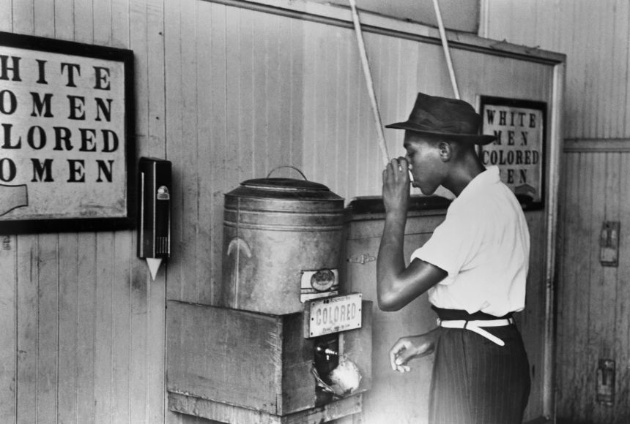
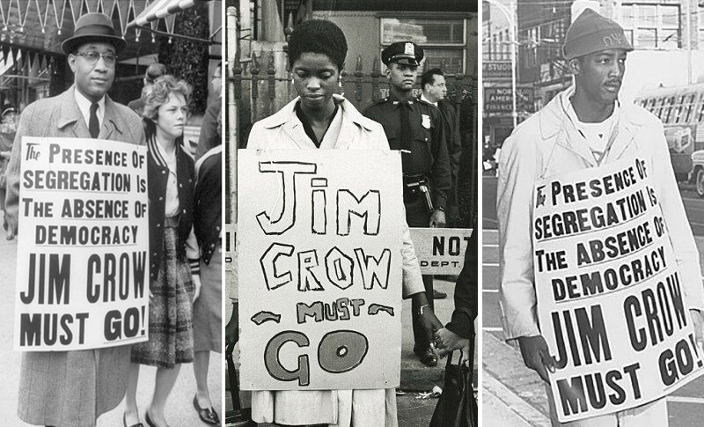
Αμερικανικό Κίνημα Πολιτικών Δικαιωμάτων
Η εποχή του Jim Crow:
Παρόλο που η 13^{η} τροπολογία πέρασε, οι Αφροαμερικανοί δεν βίωναν την ισότητα. Οι μαύροι δεν είχαν το δικαίωμα «ψήφου, δίκαιων μισθών, εκπαίδευσης και πολλών άλλων ευκαιριών που απολάμβαναν οι λευκοί Αμερικανοί».
Η άρνηση των δικαιωμάτων τους είναι γνωστή ως νόμοι του Jim Crow, οι οποίοι «επέβαλαν τον φυλετικό διαχωρισμό στα σχολεία, τα εστιατόρια, τα μέσα μαζικής μεταφοράς κ.λπ.»
(Virginia Geographic Alliance, A Story Map)
Notes:
Πηγή: https://vga.maps.arcgis.com/apps/MapJournal/index.html?appid=9a16f431ccc84f11958e0983d3d1f8df
Πηγές εικόνων: https://floridahumanities.org/event/the-jim-crow-era-2/ και https://education.nationalgeographic.org/resource/black-codes-and-jim-crow-laws

Slide 13
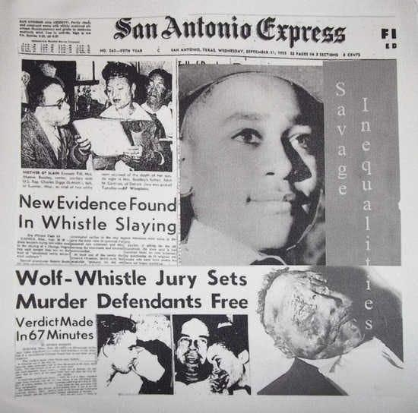
Αμερικανικό κίνημα για τα πολιτικά δικαιώματα (1955)
Emmett Till
Ο Emmett Till απαγάγεται και δολοφονείται στο Μισισιπή. Ήταν 14 ετών. Δολοφονήθηκε από τον Roy Bryant και τον κουνιάδο του, επειδή σύμφωνα με την Carolyn Bryant, ο Till πήγε στο κατάστημα των Bryant και της σφύριξε.
Notes:
Εικόνα: https://www.insightnews.com/opinion/columnists/why-emmett-tills-last-living-killer-deserves-to-be-locked-up/article_56246d2c-146b-11ed-ba69-579a8a07ee9f.html

Slide 14
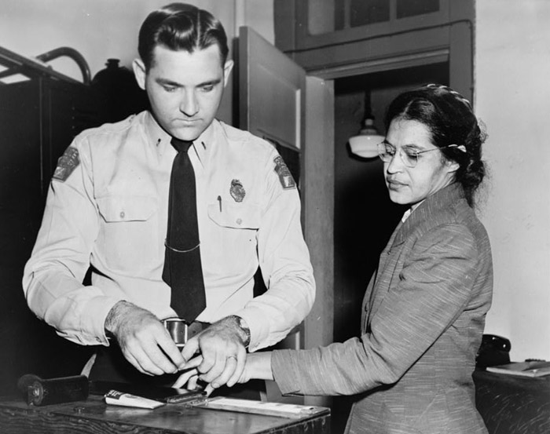
Αμερικανικό κίνημα για τα πολιτικά δικαιώματα (1956)
Rosa Parks
Η Rosa Parks συλλαμβάνεται, αφού αρνήθηκε να εγκαταλείψει τη θέση της στο λευκό τμήμα του λεωφορείου στο Μοντγκόμερι της Αλαμπάμα. Η πράξη της αυτή πυροδότησε το μποϊκοτάζ των λεωφορείων του Μοντγκόμερι, το οποίο διήρκεσε το μεγαλύτερο μέρος του 1956, έως ότου το σύστημα των λεωφορείων αναγκάστηκε να ενσωματωθεί στις 20 Δεκεμβρίου 1956.
Notes:
Εικόνα: https://vga.maps.arcgis.com/apps/MapJournal/index.html?appid=9a16f431ccc84f11958e0983d3d1f8df#

Slide 15
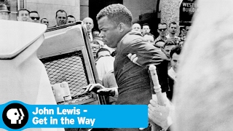
Αμερικανικό Κίνημα για τα Πολιτικά Δικαιώματα (1960)
Καθιστικές διαμαρτυρίες
Τέσσερις μαύροι φοιτητές στη Βόρεια Καρολίνα οργανώνουν καθιστική διαμαρτυρία σε έναν πάγκο φαγητού της Woolworth, ενθαρρύνοντας την ειρηνική διαμαρτυρία για τον άδικο νόμο.
Οι καθιστικές διαμαρτυρίες στη Βόρεια Καρολίνα πυροδοτούν άλλες καθιστικές διαμαρτυρίες σε όλη τη χώρα, οδηγώντας σε ένα κίνημα σε 65 πόλεις σε όλη τη χώρα. Δείτε το παρακάτω βίντεο για να μάθετε για τη στρατηγική και τον σκοπό αυτών των καθιστικών διαμαρτυριών.
JOHN LEWIS - GET IN THE WAY | The Nashville Sit-Ins | PBS
Notes:
Πηγή κειμένου: https://vga.maps.arcgis.com/apps/MapJournal/index.html?appid=9a16f431ccc84f11958e0983d3d1f8df#

Slide 16
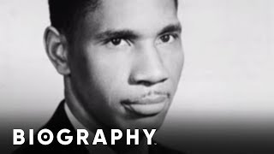
Αμερικανικό Κίνημα για τα Πολιτικά Δικαιώματα (1963)
Medgar Evers
Ο Medgar Evers, γραμματέας της Εθνικής Ένωσης για την Προώθηση των Έγχρωμων (NAACP), δολοφονείται στο σπίτι του στο Τζάκσον του Μισισιπή.
Medgar Evers - Ακτιβιστής για τα πολιτικά δικαιώματα | Mini Bio | BIO
Notes:
Πηγή: https://vga.maps.arcgis.com/apps/MapJournal/index.html?appid=9a16f431ccc84f11958e0983d3d1f8df#

Slide 17
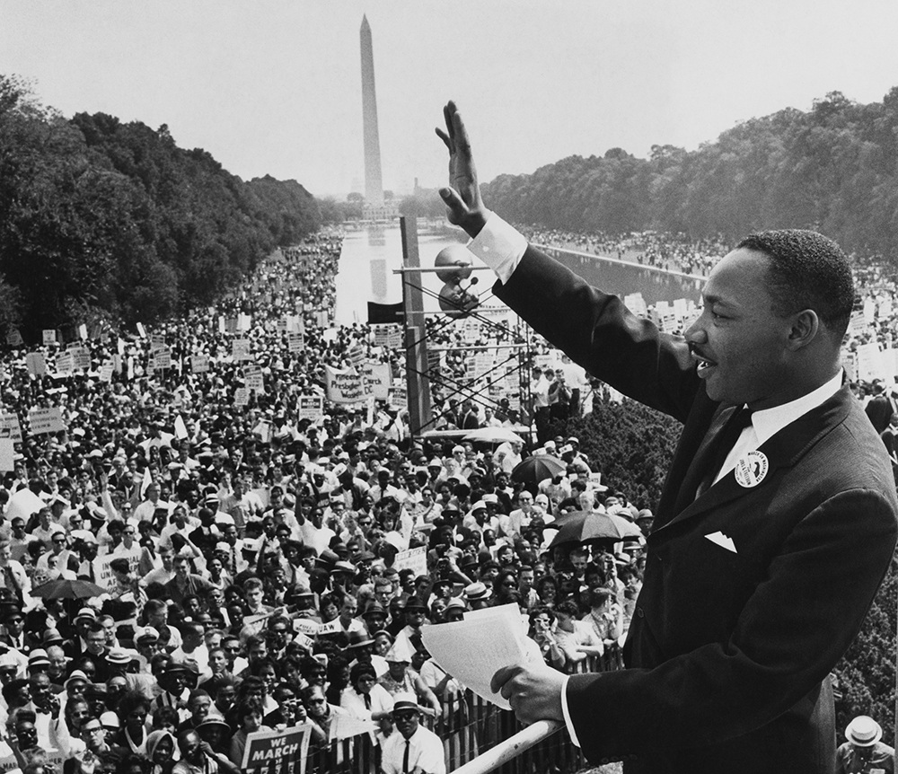
Αμερικανικό Κίνημα για τα Πολιτικά Δικαιώματα (1968)
Martin Luther King, Jr.
Ο Martin Luther King, Jr. δολοφονείται από ελεύθερο σκοπευτή ενώ βρισκόταν στο μπαλκόνι του δωματίου του ξενοδοχείου του στο Μέμφις του Τενεσί. Ο Martin Luther King, Jr ήταν το πιο ευρέως αναγνωρισμένο είδωλο του κινήματος και γνωστός υποστηρικτής της ειρηνικής διαμαρτυρίας.
Δολοφονήθηκε το βράδυ της 4ης Απριλίου 1968, ενώ βρισκόταν στο μπαλκόνι του δωματίου του ξενοδοχείου του στο Μέμφις του Τενεσί, όπου επρόκειτο να ηγηθεί πορείας διαμαρτυρίας.
Notes:
Πηγή κειμένου: https://vga.maps.arcgis.com/apps/MapJournal/index.html?appid=9a16f431ccc84f11958e0983d3d1f8df# και
https://www.nobelprize.org/prizes/peace/1964/king/biographical/
Εικόνα: https://today.tamu.edu/2020/01/15/why-i-have-a-dream-remains-one-of-historys-greatest-speeches/

Slide 18
Ακούστε την ομιλία του Martin Luther King, Jr
«Έχω ένα όνειρο». Ομιλία του Martin Luther King, Jr HD (με υπότιτλους)

Slide 19
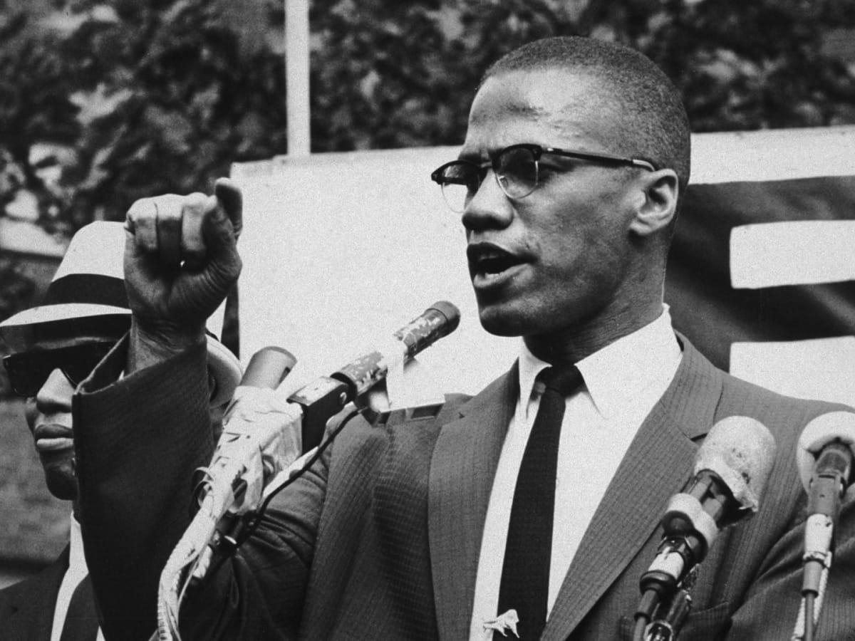
Αμερικανικό Κίνημα Πολιτικών Δικαιωμάτων
Malcolm X
Ο Malcom X «ήταν ιερέας, ηγέτης του κινήματος για τα πολιτικά δικαιώματα και υποστηρικτής του μαύρου εθνικισμού. Προέτρεπε τους συμπατριώτες του μαύρους Αμερικανούς να προστατευτούν από την επίθεση των λευκών «με κάθε αναγκαίο μέσο».
(Ιστορία, Malcom X)
Ο Malcom X δολοφονήθηκε στις 21 Φεβρουαρίου 1965 σε μια συγκέντρωση της Οργάνωσης Αφροαμερικανικής Ενότητας στην αίθουσα χορού Audubon της Νέας Υόρκης.
Notes:
Πηγή κειμένου: https://www.history.com/topics/black-history/malcolm-x
Πηγή εικόνας: https://www.history.com/topics/black-history/malcolm-x

Slide 20
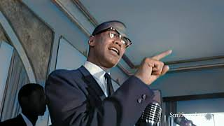
Ακούστε την ομιλία του Malcolm X
Η πύρινη ομιλία του Malcolm X για την αστυνομική βία

Slide 21
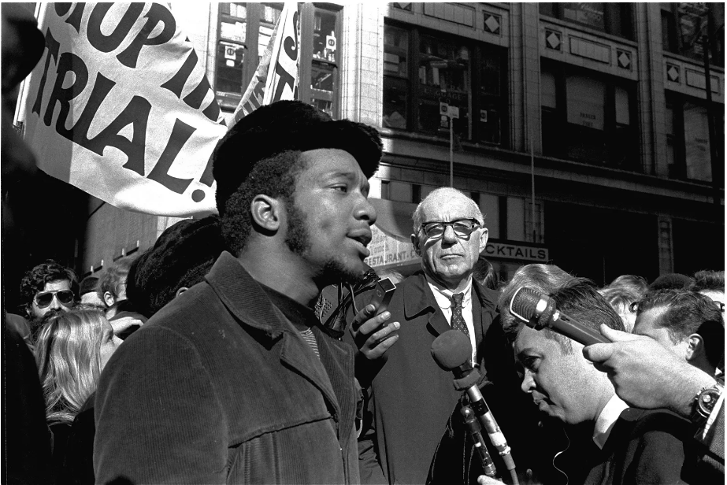
Αμερικανικό Κίνημα Πολιτικών Δικαιωμάτων
Κόμμα Μαύρων Πανθήρων
Στο Σικάγο ο ηγέτης του κόμματος, Fred Hampton, δολοφονήθηκε από το FBI το 1969 στο σπίτι του, ενώ κοιμόταν.
Notes:
Πηγή κειμένου: https://nmaahc.si.edu/explore/stories/black-panther-party-challenging-police-and-promoting-social-change
Πηγή εικόνας: https://www.britannica.com/biography/Fred-Hampton

Slide 22
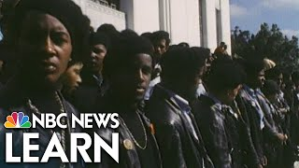
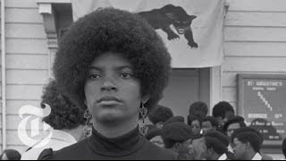
Παρακολουθήστε το παρακάτω βίντεο από το Κόμμα των Μαύρων Πανθήρων
Μαύρος Πάνθηρας
Οι Μαύροι Πάνθηρες αναβιώνουν | Op-Docs | The New York Times

Slide 23
Αμερικανικό Κίνημα Πολιτικών Δικαιωμάτων
Black Lives Matter
«Το #BlackLivesMatter ιδρύθηκε το 2013 ως απάντηση στην αθώωση του δολοφόνου του Trayvon Martin.»
(Black Lives Matter, About)
Το κίνημα έγινε πρωτοσέλιδο σε εθνικό επίπεδο το 2020 με τον θάνατο του George Floyd και όλες τις διαδηλώσεις όχι μόνο στις ΗΠΑ αλλά και σε όλο τον κόσμο.
Notes:
Πηγή κειμένου: https://blacklivesmatter.com/about/
Πηγή εικόνας: https://en.wikipedia.org/wiki/Black_Lives_Matter

Slide 24
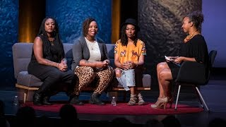
Ακούστε τη συνέντευξη των ιδρυτών του Black Lives Matter
Μια συνέντευξη με τους ιδρυτές του Black Lives Matter | Alicia Garza, Patrisse Cullors, Opal Tometi

Slide 25
Θέλετε να μάθετε περισσότερα;
13th (2016) Documentary: https://www.youtube.com/watch?v=K6IXQbXPO3I
Who Killed Malcolm X? Documentary: https://www.youtube.com/watch?v=bqqOQBalq5k
12 Years a Slave (2013) Movie
Time: The Kalief Browder Story (2017)
Trial 4 (2020)
Βιβλία: https://www.bcu.ac.uk/social-sciences/blog/blm-book-recommendations
Podcasts: https://www.npr.org/sections/codeswitch/ , https://www.nytimes.com/2020/01/23/podcasts/1619-podcast.html ,
Black Lives Matter: https://www.youtube.com/watch?v=tbicAmaXYtM
Notes:
Πηγή εικόνας: https://www.imdb.com/title/tt5895028/

Slide 26
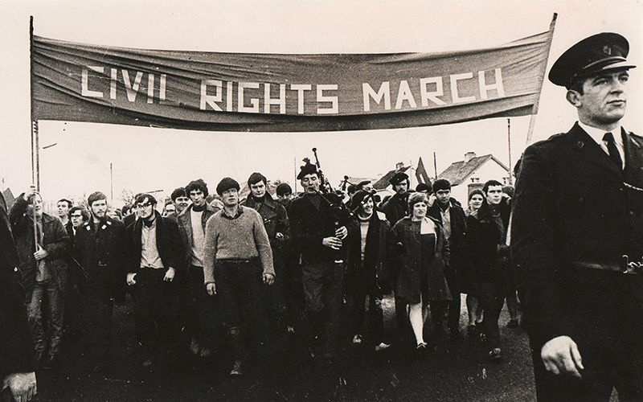
Πολιτικό κίνημα της Βόρειας Ιρλανδίας
Τα γεγονότα του κινήματος για τα πολιτικά δικαιώματα στις Ηνωμένες Πολιτείες ενέπνευσαν το κίνημα για τα πολιτικά δικαιώματα στη Βόρεια Ιρλανδία τη δεκαετία του 1960. Το κίνημα στη Βόρεια Ιρλανδία είχε ως στόχο να τερματίσει τις θεσμικές διακρίσεις εις βάρος των καθολικών στο Ούλστερ.
Οι Καθολικοί αντιμετώπιζαν διακρίσεις στους χώρους εργασίας, στις πολιτικές πρόσληψης και στις συνθήκες εργασίας, ακόμη και στη στέγαση και η κατανομή των κατοικιών από την κυβέρνηση γινόταν με διακρίσεις εις βάρος τους.
Επιπλέον, τα περισσότερα σχολεία ήταν προτεσταντικά και τα καθολικά παιδιά φοιτούσαν σε σχολεία που χρηματοδοτούνταν από την καθολική εκκλησία. Λόγω του διαχωρισμού, οι περισσότεροι Προτεστάντες και Καθολικοί δεν αναμείχθηκαν ποτέ. Δεν συναναστρέφονταν ποτέ μεταξύ τους, δεν παντρεύονταν κ.λπ.
Notes:
Πηγή κειμένου: https://alphahistory.com/northernireland/northern-ireland-civil-rights-movement/
Πηγή εικόνας: https://www.irishcentral.com/opinion/others/northern-ireland-civil-rights-movement

Slide 27
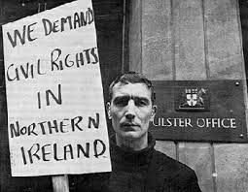
Πολιτικό κίνημα της Βόρειας Ιρλανδίας
Οι αντι-καθολικές διακρίσεις υπήρχαν και στην πολιτική. Οι ενωτικοί αύξησαν την ισχύ τους στη Βόρεια Ιρλανδία και χειραγωγούσαν τις εκλογές τους και μείωσαν τη δύναμη που είχαν οι καθολικοί πολιτικοί. Η νομοθεσία των συνδικαλιστών παραποιούσε επίσης το δικαίωμα ψήφου και απέκλειε τους Καθολικούς.
Σε δημοτικό επίπεδο, δικαίωμα ψήφου είχαν μόνο τα άτομα που ήταν ιδιοκτήτες ακινήτων. Επίσης, οι ιδιοκτήτες ακινήτων που πλήρωναν ονομαστικά, μπορούσαν να ψηφίσουν στις εκλογές του τοπικού συμβουλίου. Οι ιδιοκτήτες είχαν μέχρι έξι ψήφους και οι ενοικιαστές (δημόσιας ή ενοικιαζόμενης κατοικίας) δεν είχαν δικαίωμα ψήφου καθόλου.
Το 1963, ο O’Neill εκλέγεται πρωθυπουργός και βελτιώνει τις σχέσεις με τη Δημοκρατία της Ιρλανδίας, προχωρώντας σε συμφιλίωση με τους καθολικούς της Βόρειας Ιρλανδίας.
Notes:
Πηγή εικόνας: https://cain.ulster.ac.uk/events/crights/nicra/nicra78.htm

Slide 28
Κίνημα Πολιτικών Δικαιωμάτων της Νότιας Αφρικής
Στη Νότια Αφρική το κίνημα για τα πολιτικά δικαιώματα είχε ως στόχο το τέλος του συστήματος φυλετικού διαχωρισμού, γνωστού ως απαρτχάιντ.
Το Απαρτχάιντ ήταν ένα σύστημα νομοθεσίας που διαχώριζε τους μη λευκούς πολίτες της Νότιας Αφρικής και ξεκίνησε το 1948 με την κατάκτηση της εξουσίας από το Εθνικό Κόμμα.
Στο σύστημα του απαρτχάιντ, οι μη λευκοί Νοτιοαφρικανοί που αποτελούσαν την πλειοψηφία του πληθυσμού αναγκάστηκαν να:
Ζουν σε χωριστές περιοχές από τον λευκό πληθυσμό.
Χρησιμοποιούν διαχωρισμένες δημόσιες εγκαταστάσεις.

Slide 29
Κίνημα Πολιτικών Δικαιωμάτων της Νότιας Αφρικής
Η αντίσταση στο απαρτχάιντ ξεκίνησε τη δεκαετία του '40 και μέχρι τη δεκαετία του '60 οι περισσότεροι ηγέτες του κινήματος αντίστασης φυλακίστηκαν. Το κίνημα περιλάμβανε το κόμμα του Αφρικανικού Εθνικού Κογκρέσου (ANC).
Το 1990, ο Νέλσον Μαντέλα (ο οποίος ήταν ο ιδρυτής του Umkhonto we Sizwe ("Λόγχη του Έθνους"), της στρατιωτικής πτέρυγας του ANC) αποφυλακίστηκε. Το 1994, ο Μαντέλα έγινε ο πρώτος μαύρος πρόεδρος της Νότιας Αφρικής.

Slide 30
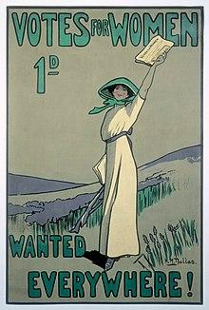
Ψηφίστε για τις γυναίκες
Μια ουσιαστική πτυχή του κινήματος των πολιτικών δικαιωμάτων για το δικαίωμα ψήφου ήταν αυτή των γυναικών στον δυτικό κόσμο.
Η Emmeline Pankhurst και οι κόρες της ξεκίνησαν το κίνημα των σουφραζετών στο Μάντσεστερ του Ηνωμένου Βασιλείου το 1903. Ίδρυσαν την Κοινωνική και Πολιτική Ένωση Γυναικών (WSPU) το 1903.
Οι σουφραζέτες συνελήφθησαν από την αστυνομία στις διάφορες συγκεντρώσεις που οργάνωσαν. Μετά από χρόνια ταπείνωσης από τα μέσα μαζικής ενημέρωσης, τους άνδρες και την κυβέρνηση για τον αγώνα τους για το δικαίωμα ψήφου, οι γυναίκες έλαβαν για πρώτη φορά δικαίωμα ψήφου στο Ηνωμένο Βασίλειο το 1918.
Ωστόσο, μόνο λευκές γυναίκες συμμετείχαν στα κινήματα της σουφραζέτας. Πολλοί από τους ηγέτες του κινήματος ήταν γυναίκες της μεσαίας τάξης, αλλά πολλές γυναίκες της εργατικής τάξης συμμετείχαν στο κίνημα.
Notes:
Πηγή εικόνας: https://en.wikipedia.org/wiki/Women%27s_suffrage_in_the_United_Kingdom

Slide 31
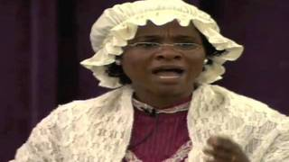
Παρακολουθήστε την ισχυρή ομιλία της Sojourner Truth
Το 1950, κατά τη διάρκεια του συνεδρίου για τα δικαιώματα των γυναικών στο Άκρον του Οχάιο, η Sojourner Truth, πρώην σκλάβα, εκφωνεί την αξέχαστη πλέον ομιλία της, «Δεν είμαι γυναίκα;».
Ομιλία της Sojourner Truth το 1851, «Δεν είμαι γυναίκα»

Slide 32
Δικαίωμα ψήφου των γυναικών στην Κύπρο
Οι γυναίκες στην Κύπρο είχαν δικαίωμα ψήφου από τη Βρετανική Αυτοκρατορία το 1918. Ωστόσο, σύμφωνα με τον Πέτρο Παπαπολυβίου, ψήφισαν για πρώτη φορά το 1905 κατά τη διάρκεια του περίπλοκου Αρχιεπισκοπικού ζητήματος (1900-1910). Ένα από τα πιο περίπλοκα παράπλευρα ζητήματα που προέκυψαν ήταν η εκλογή της Εκπαιδευτικής Επιτροπής Λευκωσίας.
«Ελλείψει Αρχιεπισκόπου, οι δύο παρατάξεις (Κυθιανών και Κυρηναίων) ενεπλάκησαν σε μια μακρά και δαπανηρή δικαστική διαμάχη, διεκδικώντας τον έλεγχο των εκπαιδευτικών ιδρυμάτων της πρωτεύουσας και τη νομική εκπροσώπηση της Ορθόδοξης Αρχιεπισκοπής.
Σύμφωνα με τον εκπαιδευτικό νόμο του Απριλίου 1905, το δικαίωμα ψήφου δόθηκε σε «όλους τους φορολογούμενους», δηλαδή σε όσους πλήρωναν φόρους επιχειρήσεων ή ακίνητης περιουσίας, ενώ μέχρι τότε όλοι οι άνδρες κάτοικοι ψήφιζαν στις εκπαιδευτικές εκλογές. Όπως ανέφερε έντρομος συντάκτης εφημερίδας της Λευκωσίας, «έτσι ώστε όσοι δεν έχουν κατάστημα ή δεν πληρώνουν φόρο ακίνητης περιουσίας (και στην πρωτεύουσα είναι η πλειοψηφία, γιατί οι περιουσίες τους είναι εγγεγραμμένες στις κυρίες τους) να μην έχουν δικαίωμα ψήφου». (Παπαπολυβίου, 2015)
Notes:
Πηγή: https://papapolyviou.com/2015/03/14/i-psifos-ton-ginekon-stin-kipro/

Slide 33
Δικαίωμα ψήφου των γυναικών στην Κύπρο
Ο νέος νόμος έδωσε σε περισσότερες από 900 γυναίκες στη Λευκωσία το δικαίωμα ψήφου, οδηγώντας σε μια πρωτοποριακή φεμινιστική κατάκτηση. Παρά τα κακόβουλα σχόλια, οι φορολογούμενες γυναίκες της Λευκωσίας κλήθηκαν να ψηφίσουν στις εκλογές της 5/18 Ιουνίου 1905 για την ανάδειξη Επιτροπής Παιδείας. Τελικά, οι εκλογές κατέληξαν σε φιάσκο, καθώς και οι δύο παρατάξεις θεώρησαν ότι είχαν κερδίσει και η υπόθεση πήρε τον δρόμο της δικαιοσύνης. Την επόμενη μέρα, μια πρωτοφανής διαδήλωση ανδρών και γυναικών πραγματοποίησε πορεία προς την Κομισιόν.
«Οι κυρίες, που αριθμούσαν χίλιες ή περισσότερες, ήταν επικεφαλής, και οι άνδρες βάδιζαν σιωπηλά και με απόλυτη τάξη. (...) Τα αλεξίπτωτα των γυναικών, οι σωλήνες με τα πλατιά πόδια και οι διάφορες αμφίβιες κινήσεις τους προσέθεταν στην επίδειξη. Η ειρηνική και σεμνή αυτή συγκέντρωση των γυναικών και των ανδρών της πρωτεύουσας του νησιού μας είναι βέβαιο ότι θα αφήσει ανεξίτηλο το στίγμα της στα πολιτικά χρονικά του νησιού, αφού πρόκειται για την πρώτη συγκέντρωση ανδρών και γυναικών, οι τελευταίες εκ των οποίων συμμετείχαν ενεργά στην πολιτική για πρώτη φορά και με αμερικανικό τρόπο. Λίγους μήνες αργότερα, η Βουλή αποκατέστησε την ανδρική μοναρχία και όλα πέρασαν ομαλά στην ιστορία.» (Παπαπολυβίου, 2015)
Notes:
Πηγή: https://papapolyviou.com/2015/03/14/i-psifos-ton-ginekon-stin-kipro/

Slide 34
Συζήτηση
Συζητήστε σε μικρές ομάδες:
Τι σας άρεσε απ’ όσα ακούσατε;
Μήπως το υλικό αμφισβήτησε τυχόν προκαταλήψεις που είχατε προηγουμένως για θέματα πολιτικών δικαιωμάτων ή περιθωριοποιημένων κοινοτήτων;
Με ποιους τρόπους βλέπετε παραλληλισμούς μεταξύ των παλαιότερων κινημάτων για τα πολιτικά δικαιώματα και των σημερινών κοινωνικών ζητημάτων;

Slide 35
Δραστηριότητα: Διαπραγμάτευση
Σκωτία
Στη Σκωτία, η ηλικία ψήφου για τις βουλευτικές εκλογές είναι τα 16 έτη. Με άλλα λόγια, οι άνθρωποι έχουν δικαίωμα ψήφου από την ηλικία των 16 ετών και άνω.
Κύπρος
Στην Κύπρο, στο παρελθόν, το δικαίωμα ψήφου ήταν υποχρεωτικό. Ωστόσο, τώρα το δικαίωμα ψήφου είναι προαιρετικό.

Slide 36
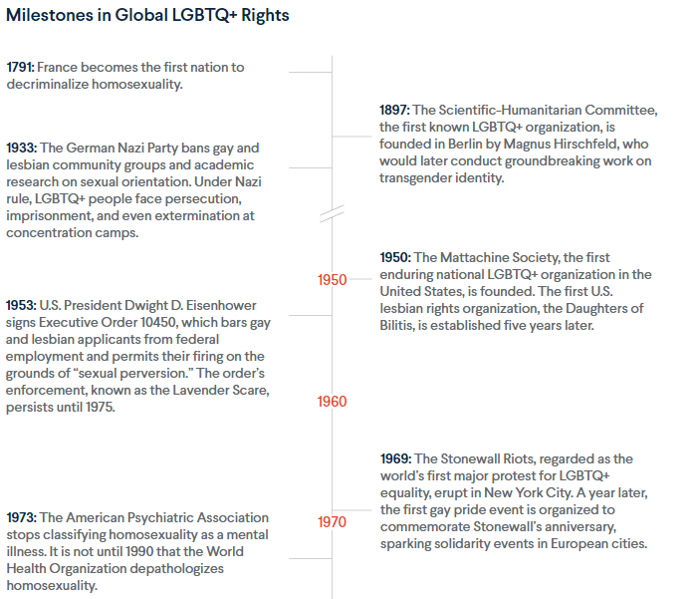
Δικαιώματα ΛΟΑΤΚΙ+
(The Changing Landscape of Global LGBTQ+ Rights, 2021)
Notes:
Πηγή κειμένου: https://www.cfr.org/article/changing-landscape-global-lgbtq-rights

Slide 37
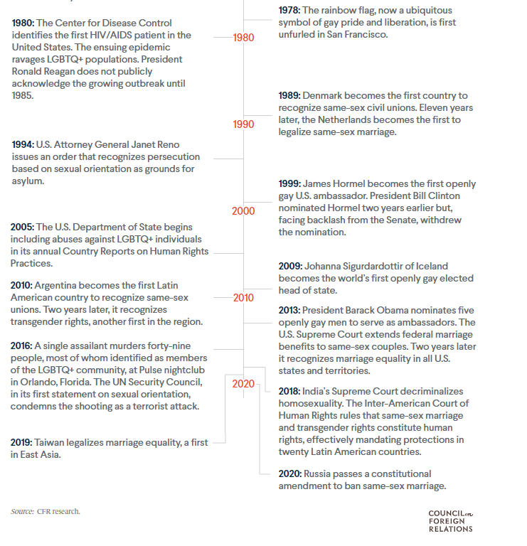
Δικαιώματα ΛΟΑΤΚΙ+
(The Changing Landscape of Global LGBTQ+ Rights, 2021)
Notes:
Πηγή κειμένου: https://www.cfr.org/article/changing-landscape-global-lgbtq-rights

Slide 38
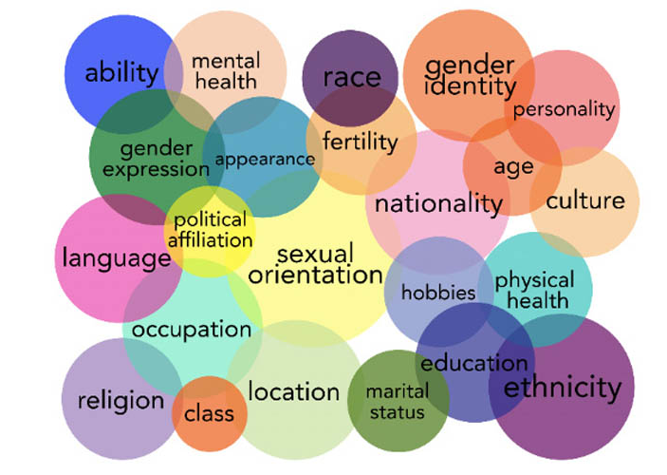
Διαθεματικότητα
Ο όρος διαθεματικότητα εισήχθη για πρώτη φορά το 1989 από τη θεωρητικό της κριτικής φυλής Kimberlé Crenshaw, η οποία παρείχε ένα πλαίσιο που πρέπει να εφαρμόζεται σε όλες τις καταστάσεις που αντιμετωπίζουν οι γυναίκες, αναγνωρίζοντας ότι όλες οι πτυχές της ταυτότητας εμπλουτίζουν τις βιωμένες εμπειρίες των γυναικών και επιτείνουν και περιπλέκουν τις διάφορες καταπιέσεις και την περιθωριοποίηση που αντιμετωπίζουν οι γυναίκες.
Notes:
Πηγή κειμένου:https://library.law.howard.edu/civilrightshistory/women/intersectionality#:~:text=Ο%20όρος%20διατομεακότητα%20ήταν%20πρώτον,περιπλέκει%20τις%20διαφορετικές%20επιθέσεις%20και
Πηγή εικόνας: https://researchguides.library.syr.edu/fys101/intersectionality

Slide 39
Notes:
Πηγή: https://awis.org/intersectionality/

Slide 40
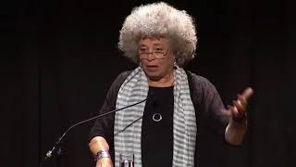
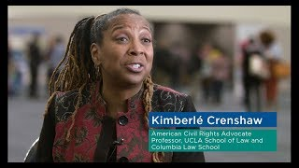
Διαθεματικότητα
Η Angela Davis για τον διαθεματικό φεμινισμό
Kimberlé Crenshaw: Τι είναι η διαθεματικότητα;

Slide 41
Δραστηριότητα: Πρόεδρος για μια μέρα
Όλοι θα πρέπει να αφιερώσουν 5 λεπτά για να σκεφτούν επιχειρήματα σχετικά με τα πολιτικά δικαιώματα και τις σχετικές πολιτικές.
Οι υποψήφιοι θα πρέπει να έχουν κατά νου ότι η ομάδα των ψηφοφόρων στην οποία θα παρουσιάσουν τα επιχειρήματά τους δεν ενδιαφέρεται για τη διαδικασία της ψηφοφορίας και έχει λανθασμένες αντιλήψεις για τους πολιτικούς.
Χωριστείτε σε ομάδες των 4. Όλοι οι υποψήφιοι θα μιλήσουν μεταξύ τους και ως ομάδα θα εκλέξουν τον πρόεδρο. Οι συμμετέχοντες δεν μπορούν να ψηφίσουν τον εαυτό τους σε αυτή τη διαδικασία. Μόλις μια ομάδα εκλέξει, θα ενταχθούν σε μια άλλη ομάδα και θα επαναλάβουν τη διαδικασία τώρα με δύο υποψηφίους.
Συνεχίστε να επαναλαμβάνετε τη διαδικασία μέχρι να εκλεγεί ένας υποψήφιος.

Slide 42
Επιπλέον πηγές :
Black codes and Jim crow laws
The Assassination of Medgar Evers - A Hero Silenced - Extra History
Malcolm X’s Daughter Ilyasah Shabazz on Her Father’s Legacy & the New Series “Who Killed Malcolm X?”
Malcolm X assassination: Case reopened
Ida b Wells
Civil Rights Leader
Black Panthers
Race, Class, and the Demographics of the British Suffragette Movement
Who were the Suffragettes?
Start of the suffragette movement
Women's Suffrage.
FYS 101: Intersectionality
Matcha Phorn-in, defender of indigenous people and LGBTIQ community
Fridays for future
Remembering Armstead Robinson
The urgency of intersectionality | Kimberlé Crenshaw

